Slide 1

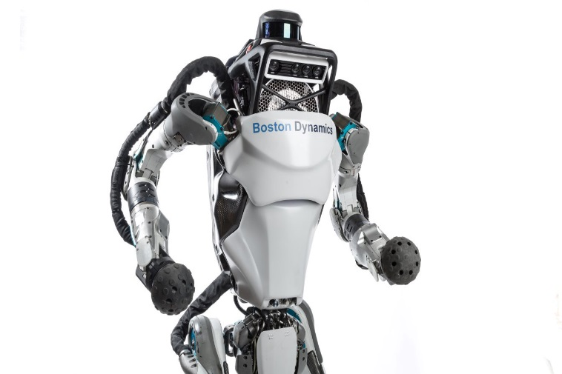
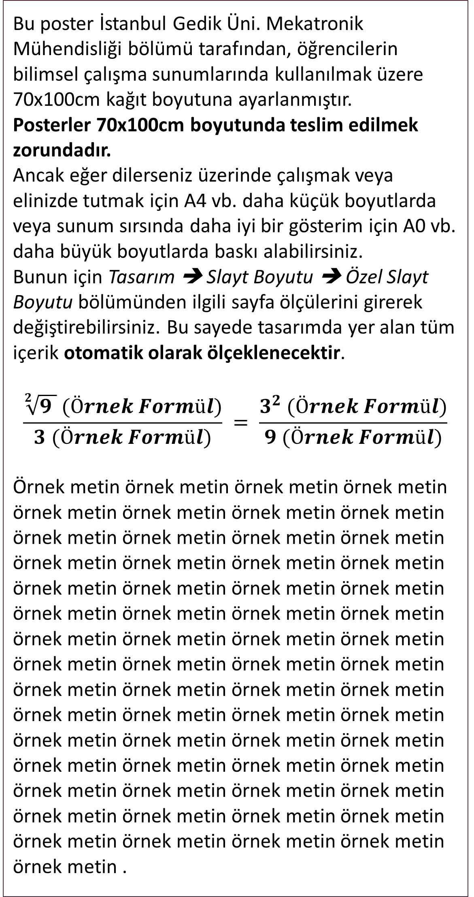
Tez / Proje Başlığı
Kendi Başlığınızla Değiştiriniz (Calibri-65pt)
Yazar1 Ad Soyad, 123456; Yazar2 Ad Soyad, 123456; … (Calibri-40pt)
Özet
Metod ve Malzemeler
Özet metninizi eklemek için buraya tıklayın. Tezinizden kopyala – yapıştır yapabilirsiniz.
Bu metin kutusu otomatik olarak metninize göre yeniden boyutlanacaktır.
Bu metin Calibri 25pt'dir ve 70x100 posterde 1,5 metreye kadar kolayca okunabilir.
Basılı posterinizde nasıl görüneceğini önizlemek için % 100’e kadar yakınlaştırın.
Örnek metin örnek metin örnek metin örnek metin örnek metin örnek metin örnek metin örnek metin örnek metin örnek metin örnek metin örnek metin örnek metin örnek metin örnek metin örnek metin örnek metin örnek metin örnek metin örnek metin örnek metin örnek metin örnek metin örnek metin örnek metin örnek metin örnek metin örnek metin örnek metin .
Metod ve Malzemeler metninizi eklemek için buraya tıklayın. Tezinizden kopyala – yapıştır yapabilirsiniz.
Bu metin kutusu otomatik olarak metninize göre yeniden boyutlanacaktır.
Bu metin Calibri 25pt'dir ve 70x100 posterde 1,5 metreye kadar kolayca okunabilir.
Basılı posterinizde nasıl görüneceğini önizlemek için % 100’e kadar yakınlaştırın.
Örnek metin örnek metin örnek metin örnek metin örnek metin örnek metin örnek metin örnek metin örnek metin örnek metin örnek metin örnek metin örnek metin örnek metin örnek metin örnek metin örnek metin örnek metin örnek metin örnek metin örnek metin örnek metin örnek metin örnek metin örnek metin örnek metin .
Şekil 3. Grafik adı. 20pt Calibri.
Giriş ve Amaç
Sonuçlar
Tartışma
Bu poster İstanbul Gedik Üni. Mekatronik Mühendisliği bölümü tarafından, öğrencilerin bilimsel çalışma sunumlarında kullanılmak üzere 70x100cm kağıt boyutuna ayarlanmıştır.
Posterler 70x100cm boyutunda teslim edilmek zorundadır.
Ancak eğer dilerseniz üzerinde çalışmak veya elinizde tutmak için A4 vb. daha küçük boyutlarda veya sunum sırsında daha iyi bir gösterim için A0 vb. daha büyük boyutlarda baskı alabilirsiniz.
Bunun için Tasarım ➔ Slayt Boyutu ➔ Özel Slayt Boyutu bölümünden ilgili sayfa ölçülerini girerek değiştirebilirsiniz. Bu sayede tasarımda yer alan tüm içerik otomatik olarak ölçeklenecektir.
$$\frac{\sqrt[2]{9 } (Örnek Formül)}{3 (Örnek Formül)} = \frac{3^{2} (Örnek Formül)}{9 (Örnek Formül)}$$
Örnek metin örnek metin örnek metin örnek metin örnek metin örnek metin örnek metin örnek metin örnek metin örnek metin örnek metin örnek metin örnek metin örnek metin örnek metin örnek metin örnek metin örnek metin örnek metin örnek metin örnek metin örnek metin örnek metin örnek metin örnek metin örnek metin örnek metin örnek metin örnek metin örnek metin örnek metin örnek metin örnek metin örnek metin örnek metin örnek metin örnek metin örnek metin örnek metin örnek metin örnek metin örnek metin örnek metin örnek metin örnek metin örnek metin örnek metin örnek metin örnek metin örnek metin örnek metin örnek metin örnek metin örnek metin örnek metin örnek metin örnek metin örnek metin örnek metin örnek metin örnek metin .
Sonuçlar metninizi eklemek için buraya tıklayın. Tezinizden kopyala – yapıştır yapabilirsiniz.
Bu metin kutusu otomatik olarak metninize göre yeniden boyutlanacaktır.
Bu metin Calibri 25pt'dir ve 70x100 posterde 1,5 metreye kadar kolayca okunabilir.
Basılı posterinizde nasıl görüneceğini önizlemek için % 100’e kadar yakınlaştırın.
Not: Posterinizden daha iyi bir sonuç elde etmek için işiniz bittiğinde imla kontrolü yapmayı unutmayınız. Bunun için F7 tuşunu kullanabilirsiniz.
Örnek metin örnek metin örnek metin örnek metin örnek metin örnek metin örnek metin örnek metin örnek metin örnek metin örnek metin örnek metin örnek metin örnek metin örnek metin örnek metin örnek metin örnek metin örnek metin örnek metin örnek metin örnek metin örnek metin örnek metin örnek metin örnek metin örnek metin örnek metin örnek metin örnek metin örnek metin örnek metin örnek metin örnek metin örnek metin örnek metin örnek metin örnek metin örnek metin örnek metin örnek metin .
Tartışma metninizi eklemek için buraya tıklayın. Tezinizden kopyala – yapıştır yapabilirsiniz.
Bu metin kutusu otomatik olarak metninize göre yeniden boyutlanacaktır.
Bu metin Calibri 25pt'dir ve 70x100 posterde 1,5 metreye kadar kolayca okunabilir.
Basılı posterinizde nasıl görüneceğini önizlemek için % 100’e kadar yakınlaştırın.
Örnek metin örnek metin örnek metin örnek metin örnek metin örnek metin örnek metin örnek metin örnek metin örnek metin örnek metin örnek metin örnek metin örnek metin örnek metin örnek metin örnek metin örnek metin örnek metin örnek metin örnek metin örnek metin örnek metin örnek metin örnek metin örnek metin örnek metin örnek metin örnek metin örnek metin örnek metin .
Referanslar
-
-
-
-
-
-
-
-
-
-
-
-
-
-
-
-
-
-
-
-
-
Tablo 1. Tablo adı. 20pt Calibri.
 | Başlık | Başlık | Başlık
Değer | 800 | 790 | 4001
Değer | 356 | 856 | 290
Değer | 228 | 134 | 238
Değer | 954 | 875 | 976
Değer | 324 | 325 | 301
Değer | 199 | 137 | 186
Şekil 1. Şekil yazısı. 20pt Calibri
Şekil 2. Şekil yazısı. 20pt-Calibri.
Yazar Bir
Email: xxx@yyy.com
Tel: 05XX XXX XXXX
Yazar İki
Email: xxx@yyy.com
Tel: 05XX XXX XXXX
Yazar Üç
Email: xxx@yyy.com
Tel: 05XX XXX XXXX

